Slide 1
السلام عليكم ورحمة الله وبركاته
أهلا وسهلا بكم طالباتي العزيزات
الأستاذة : خلود العتيبي

Slide 2
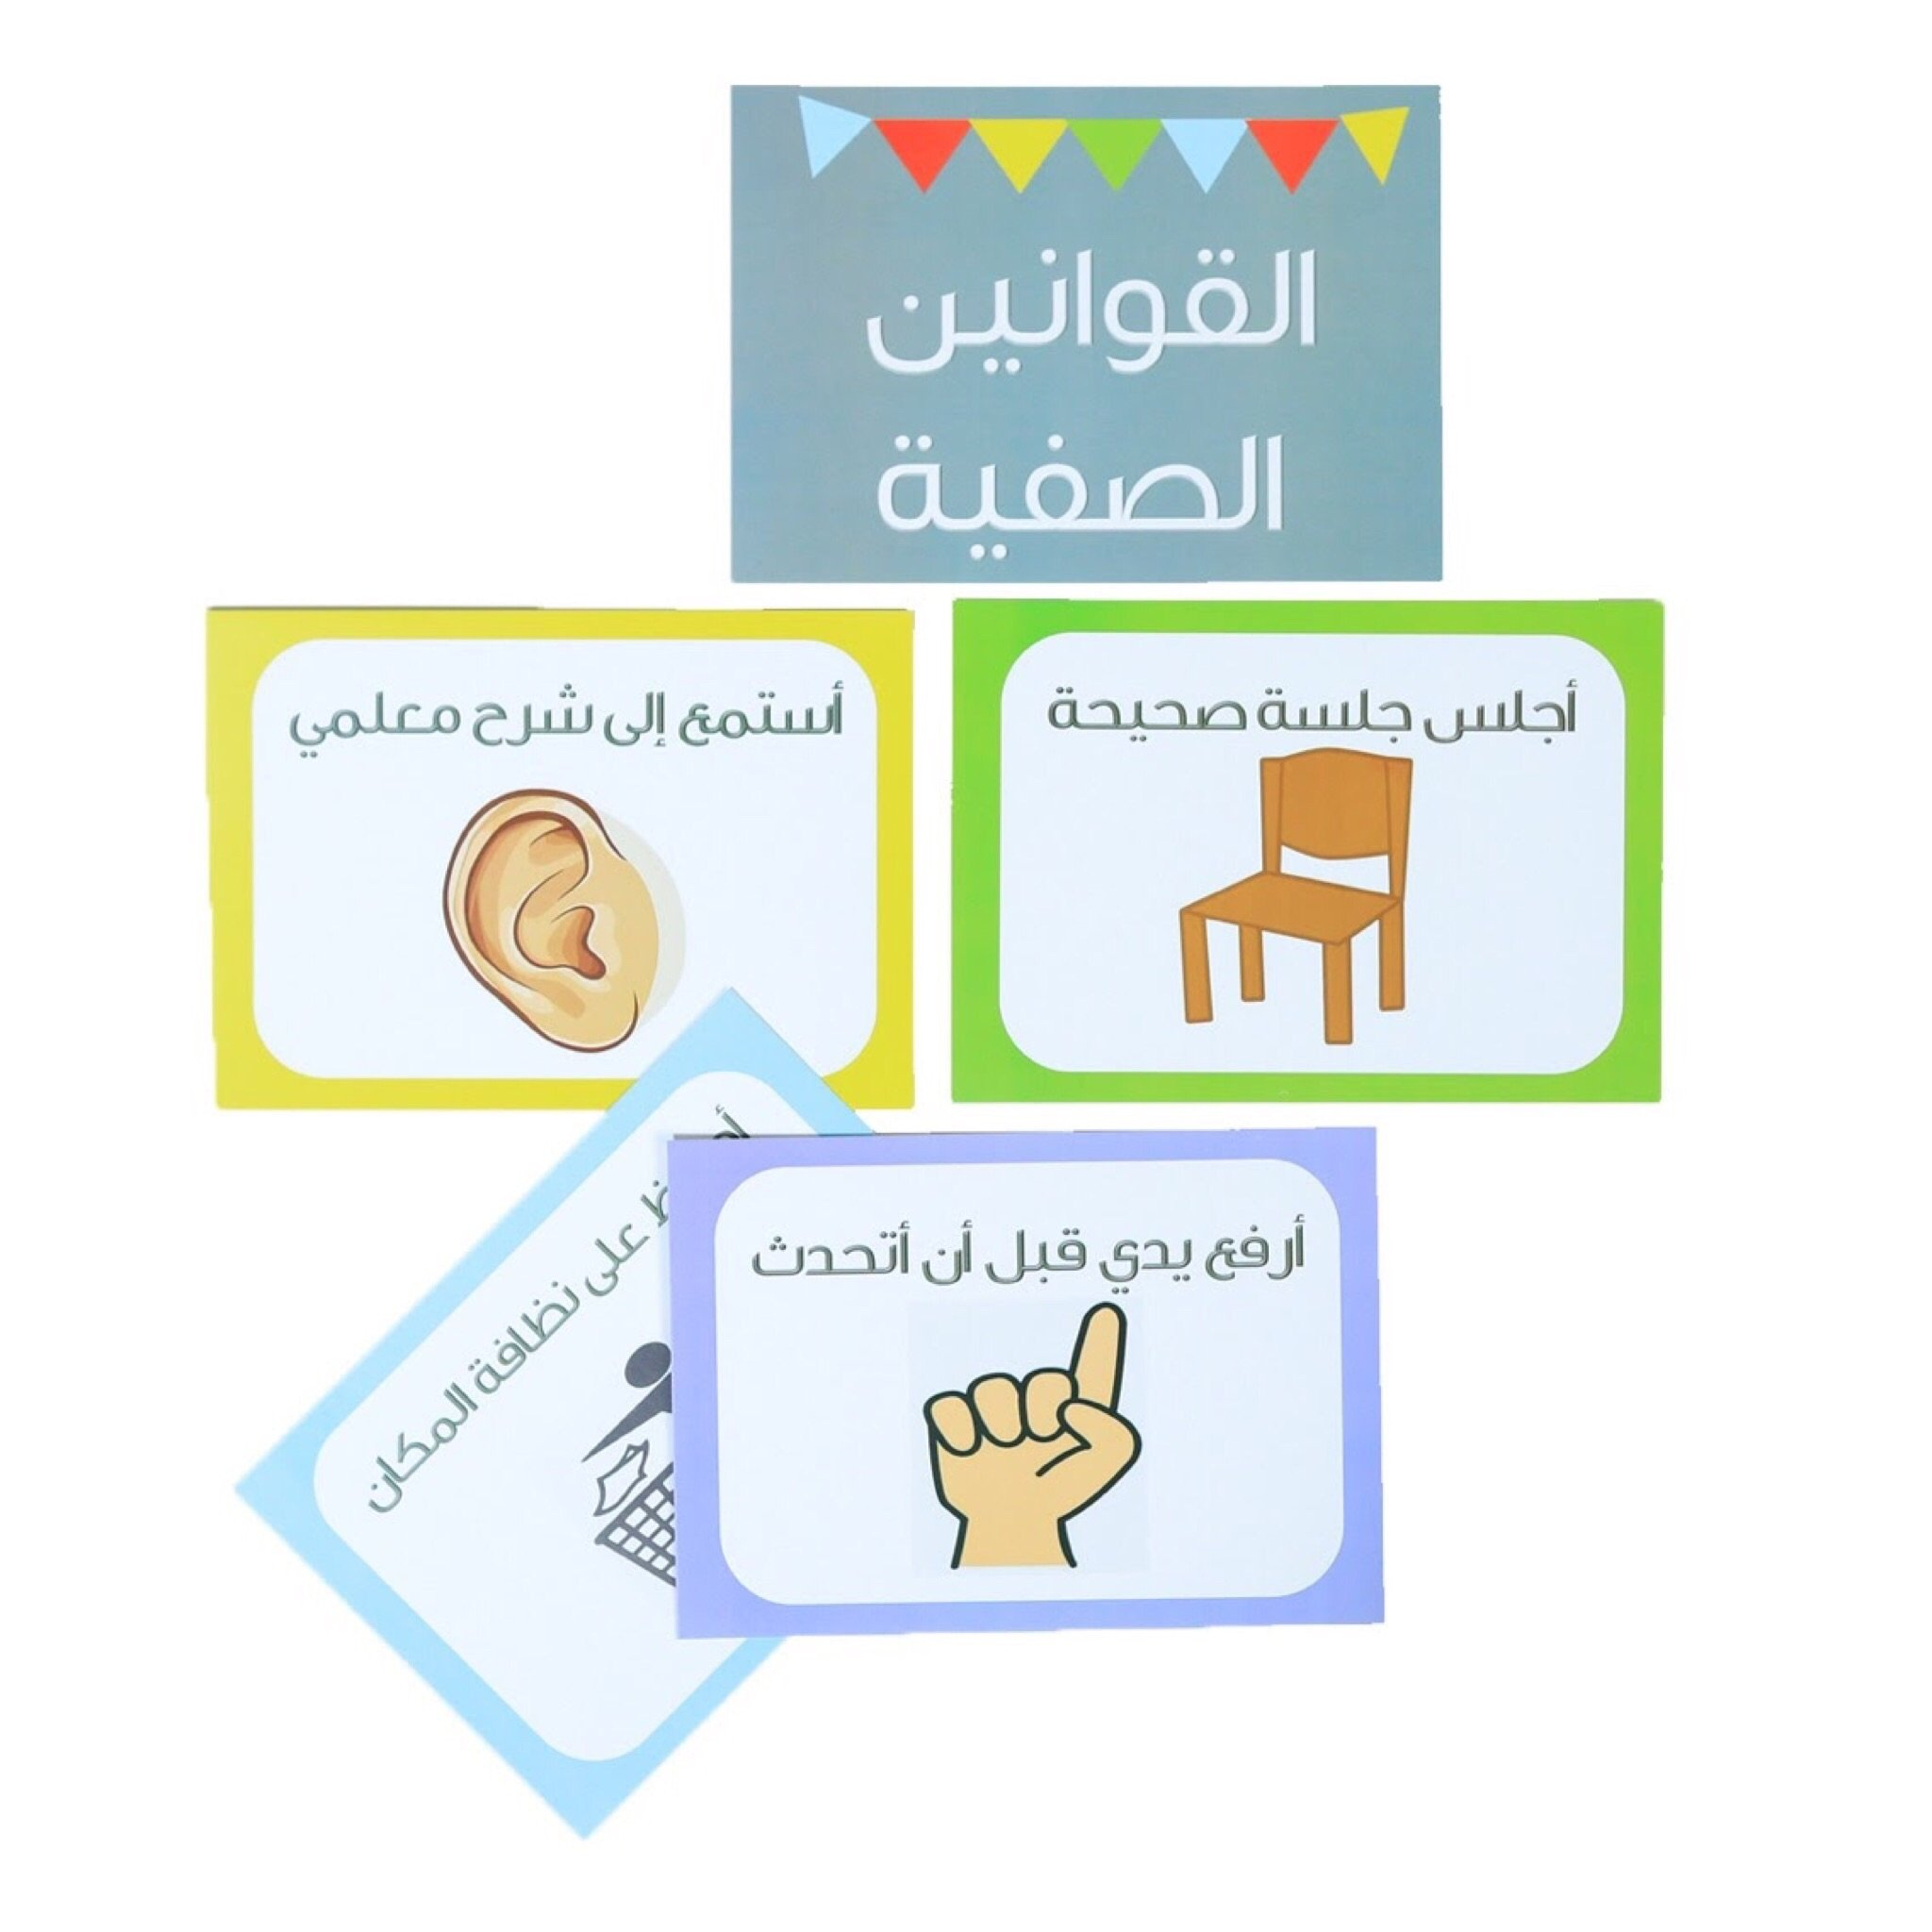

Slide 3
موضوع الدرس : مراجعة

Slide 4

من خلال إستراتيجية إصابة الهدف صوبي الإجابة الصحيــحة ؟

Slide 5

من أركان الإسلام
1/ الصلاة
2/ أن تعبد الله كأنك تراه
3/ الإيمان باليوم الآخر

Slide 6
عدد أركان الإسلام .
1/ ثلاثة
2/ أربعة
3/ خمسة

Slide 7
الركن الثالث من أركان الإسلام .
1/ صوم رمضان
2/ إقامة الصلاة
3/ إيتاء الزكاة

Slide 8
أول واجب على الإنسان هو
1/ التوحيد
2/ الأخلاق الحسنة
3/ الزكاة

Slide 9
عدد مراتب الدين .
1/ خمسة
2/ ثلاثة
3/ ستة

Slide 10
عدد مراتب الدين .
1/ خمسة
2/ ثلاثة
3/ ستة

Slide 11
أعظم أركان الإسلام .
1/ الصوم
2/ الشهادتان
3/ الزكاة

Slide 12
مفتاح الدخول إلى الإسلام .
1/ الصوم
2/ الشهادتان
3/ الصلاة

Slide 13
حكم صوم رمضان .
1/ سنة
2/ واجب
3/ مباح

Slide 14
يجب الحج في العمر .
1/ مرتين
2/ مرة
3/ ثلاث مرات

Slide 15
أن تعبد الله كأننا نراه فإن لم تكن تراه فإنه يرانا هو .
1/ الإسلام
2/ الإحسان
3/ الإيمان

Slide 16
هوشهادة أن لاإله إلا الله وأن محمد رسول الله واقام الصلاة وإيتاء الزكاة وصوم رمضان وحج البيت هو .
1/ الإسلام
2/ الإحسان
3/ الإيمان

Slide 17
طاعة الرسول صلى الله عليه وسلم فيما أمر به مثل .
1/ المحافظة على الصلاة في وقتها
2/ اخباره عن نعيم اهل الجنة
3/ الابتعاد عن السرقة والكذب

Slide 18
تصديق الرسول صلى الله عليه وسلم فيما أخبر به مثل .
1/ المحافظة على الصلاة في وقتها
2/ اخباره عن نعيم اهل الجنة
3/ الابتعاد عن السرقة والكذب

Slide 19
اجتناب مانهى الرسول صلى الله عليه وسلم عنه مثل .
1/ المحافظة على الصلاة في وقتها
2/ اخباره عن نعيم اهل الجنة
3/ الابتعاد عن السرقة والكذب

Slide 20
لامعبود يستحق العبادة إلا الله معنى .
1/ الإيمان
2/ شهادة أن محمد رسول الله
3/ لاإله إلا الله

Slide 21
عدد الصلوات المفروضة .
1/ خمس
2/ ست
3/ سبع

Slide 22
عدد ركعات صلاة الفجر .
1/ ركعتان
2/ ثلاث
3/ أربع

Slide 23
معنى إيتاء الزكاة .
1/ إخراج جزء محدد من المال وإعطاؤه للمحتاجين
2/ إخراج كل مااملك من المال
3/ عدم إخراج أي أموال أملكها

Slide 24
أن تؤمن بالله وملائكته وكتبه ورسله واليوم الآخر والقدر خيره وشره هو .
1/ الإيمان
2/ الإسلام
3/ الإحسان

Slide 25
معنى إقامة الصلاة .
1/ أداء الصلوات المفروضة
2/ طاعة الله فيما أمر
3/ عمل عمره

Slide 26
الدليل على شهادة أن لاإله إلا الله .
1/ (فاعلم أنه لاإله إلا هو )
2/ الله أكبر
3/ ( مالك يوم الدين )

Slide 27
الدليل على وجوب الزكاة .
1/ (وأقيموا الصلاة وآتوا الزكاة )
2/ ( الرحمن علم القرآن )
3/ ( إياك نعبد )

Slide 28
الركن الرابع من أركان الصلاة .
1/ صوم رمضان
2/ الحج
3/ الزكاة

Slide 29
ترك الطعام والشراب وغيرهما من المفطرات من طلوع الفجر إلى غروب الشمس تقربا إلى الله .
1/ الصوم
2/ السحور
3/ الإفطار

Slide 30
التوجه إلى مكة المكرمة في أشهر الحج لأداء المناسك تقربا إلى الله .
1/ حج بيت الله الحرام
2/ أداء العمرة
3/ النسك

Slide 31
دعاء الدخول للخلاء هو .
1/ اللهم إني أعوذ بك من الخبث والخبائث
2/ سبحان الله
3/ غفرانك

Slide 32
حكم قضاء الحاجة في طريق الناس وتحت شجرة
1/ جائز
2/ مكروه
3/ محرم

Slide 33
حكم قضاء الحاجة في الماء الذي لايجري والظل النافع
1/ جائز
2/ مكروه
3/ محرم

Slide 34
من الأشياء التي لايجوز دخول الخلاء بها
1/ مصحف
2/ ساعة
3/ قلم

Slide 35
غسل مخرج البول والغائط بالماء حتى تزول النجاسة يسمى هذا العمل .
1/ استجمار
2/ استنجاء
3/ تيمم

Slide 36
دعاء الخروج من الخلاء
1/ توكلت على الله
2/ بسم الله
3/ غفرانك

Slide 37
مسح مخرج البول والغائط بالمناديل حتى تزول النجاسة يسمى هذا العمل .
1/ استجمار
2/ تيمم
3/ استنجاء

Slide 38
غسل أعضاء الوضوء بالماء .
1/ الوضوء
2/ تيمم
3/ استنجاء

Slide 39
من الأشياء التي لايجوز التنظف بها هي .
1/ المناديل
2/ الورق
3/ ورق فيه ذكر الله

Slide 40
حكم استقبال القبلة واستدبارها في الصحراء
1/ جائز
2/ مكروه
3/ محرم

Slide 41
النجاسات هي
1/ البول والغائط
2/ الغائط فقط
3/ البول فقط

Slide 42
قال تعالى ( وثيابك فطهر ) تدل الاية على إزالة النجاسة عن
1/ مكان الصلاة
2/ البدن
3/ الثياب

Slide 43
عند وقوع النجاسة على ملابسي أو مكان صلاتي أزيل النجاسة
1/ بالماء
2/ بالمناديل
3/ بالتراب

Slide 44
صفة التيمم أن أنوي بقلبي وأقول
1/ بسم الله
2/ الحمدلله
3/ سبحان الله

Slide 45
من صفة التيمم أضرب التراب ضربة
1/ واحدة
2/ مرتين
3/ ثلاث

Slide 46
أول مايحاسب عليه العبد يوم القيامة
1/ الصلاة
2/ الزكاة
3/ الصوم

Slide 47
سن التمييز للصلاة هو
1/ سبع سنوات
2/ ست سنوات
3/ تسع سنوات

Slide 48
عورة الرجل من
1/ السرة إل الركبة
2/ السرة فقط
3/ الركبة فقط

Slide 49
تقع القبلة في
1/ مكة المكرمه
2/ الطائف
3/ المدينة المنورة

Slide 50
وقت صلاة العشاء
1/ من مغيب الشفق الأحمر إلى نصف الليل
2/ من غروب الشمس إلى أن يغيب الشفق الأحمر
3/ من زوال الشمس إلى أن يصير كل شي مثله

Slide 51
عند دخول المسجد أقول
1/ اللهم افتح لي أبواب رحمتك
2/ سبحانك
3/ الحمدلله

Slide 52
عند الخروج من المسجد أقول
1/ اللهم إني أسألك من فضلك
2/ سبحانك
3/ الحمدلله

Slide 53
الأعمال التي يستحب القيام بها بعد دخول المسجد وقبل إقامة الصلاة
1/ صلاة ركعتين تحية المسجد
2/ صلاة الضحى
3/ صلاة الوتر

Slide 54
حكم صلاة الجماعة على الرجال في المسجد
1/ واجبة
2/ فرض كفاية
3/ مستحب

Slide 55
صلاة الجماعة أفضل من صلاة الفرد ب
1/ 27 درجة
2/ 28 درجة
3/ 23 درجة

Slide 56


